Slide 1
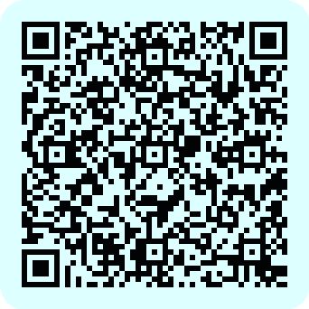
福島わかものハローワーク
職場見学会
会社を見に行こう！
5月30日
金
10:00～11:30(受付9:45～)
定員5名程度
事前予約制
・対象者 35歳～59歳の求職者
もしくはハローワーク利用中の求職者
見学会実施企業
有限会社 吉川屋
福島市飯坂町湯野字新湯６番地
【会社紹介】創業１８５年の温泉宿です。福島で最も愛される
旅館づくり、お客様に心から寄り添う旅館づくり、お客様の
また来るねの言葉を励みに日々接客を大切にしています。
【募集求人】R7.4.28現在
・接客スタッフ ・調理 ・経理業務
館内見学や
職場見学可能！
募集中の求人は二次元バーコードより確認できます
※応募を前提とした見学ではありません。
※見学会までの移動時や駐車場での事故についてはハローワーク、
見学先企業とも一切責任を負いませんのでお気をつけてお越しください。
◆予約・お問い合わせは・・・◆
福島わかものハローワーク
ＴＥＬ 024-529-6626
平日 月～金 10:00～18:30
主催：福島わかものハローワーク
事前予約制
定員5名程度
服装自由
現地集合
現地解散
求職活動実績
カウント
2025.5_福島わかものＨＷ

